Slide 1


Workshop di Deaf Studies
Conosciamo meglio le attività della comunità Sorda
Eventi e organizzazioni delle persone sorde
Finanziato dall’Unione Europea. Tuttavia, le opinioni e i punti di vista espressi sono esclusivamente quelli dell’autore o degli autori e non riflettono necessariamente quelli dell’Unione Europea o dell’Agenzia esecutiva europea per l’istruzione e la cultura (EACEA). Né l’Unione Europea né l’EACEA possono essere ritenute responsabili per tali contenuti.

Slide 2
Indice
  Introduzione alla vita sociale e politica della comunità Sorda
  Mappatura delle organizzazioni ed eventi della comunità Sorda
  Analisi SWOT di un'organizzazione o di un evento della comunità Sorda
  Presentazione del lavoro di gruppo
  Discussione finale di gruppo

Slide 3

Vita socio-politica della comunità
Sociale
Comunità
Ambientale
Politica
Culturale
Economica

Slide 4

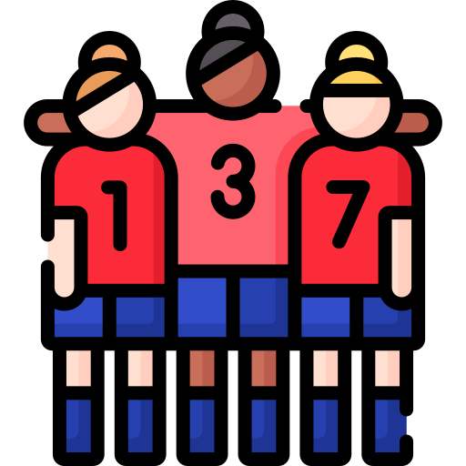



Vita socio-politica della comunità Sorda
La comunità Sorda è arricchita da una vasta gamma di organizzazioni e associazioni che rispondono a diversi bisogni in questi ambiti:
Sociale
Culturale
Sportivo
Politico
Spirituale

Slide 5

Vita socio-politica della comunità Sorda
Questi gruppi creano spazi Sordi (Deaf Space) dove
le persone possono comunicare liberamente in lingua dei segni e interagire con gli altri
senza barriere o pregiudizi, condividendo esperienze
e scambiando consigli.
Attraverso a questa condivisione, possono finalmente entrare in contatto con persone che li comprendono davvero.

Slide 6

Vita socio-politica della comunità Sorda
In pratica,
queste organizzazioni offrono una varietà di servizi, tra cui attività culturali e sociali, eventi sportivi,
attività di advocacy e impegno politico ed esperienze spirituali.

Slide 7


La comunità Sorda è eterogenea e comprende numerosi gruppi di interesse specifico che rispondono ai bisogni di determinati settori.
Esempi includono organizzazioni di donne Sorde, di persone Sordocieche, gruppi di Sordi BIPOC, comunità Sorde LGBTQIA+ e vari gruppi religiosi.
Notes:
These organizations ensure that the varied experiences and perspectives of all members of the Deaf community are represented.

Slide 8

Vita socio-politica della comunità Sorda
Le organizzazioni operano in diversi ambiti di interesse e a diversi livelli:
Livello internazionale
Livello regionale
Livello nazionale
Livello locale
Spesso offrono servizi e organizzano eventi che riuniscono
persone sorde provenienti da contesti diversi, creando opportunità di networking, scambio culturale e impegno politico.

Slide 9

Mappa concettuale degli eventi e delle organizzazioni delle persone sorde
Attività
collettiva
Aree di interesse
Livello:
  Internazionale
  Regionale
  Nazionale
  Locale
Attività ed eventi
Deaf community
Notes:
who make up the organisations? Hearing or deaf? What different? How look Deaf leadership like, different from hearing leadership?

Slide 10




SWOT ANALYSIS on an organization or event
Aspetti positivi
Aspetti meno positivi
Attività
di gruppo
STRENGTHS (PUNTI DI FORZA)
WEAKNESSES (PUNTI DEBOLI)
Quali risorse o competenze distintive possiede?
Come viene percepita positivamente dalla comunità?
In che modo i successi passati possono creare vantaggi futuri?
Quali aree necessitano di miglioramento?
Quali risorse limitate o lacune nelle competenze?
Cosa criticano spesso i membri o il pubblico?
Scegliere un'organizzazione o un evento importante
e condurre un'analisi SWOT.
Cosa c'è a disposizione
Quali cambiamenti possono favorire la crescita?
Esistono collaborazioni che potrebbero rafforzarla?
Ci sono nuovi bisogni che potrebbero essere affrontati?
Quali fattori esterni potrebbero minacciare le attività?
Ci sono concorrenti che potrebbero ridurre il sostegno?
Un cambiamento nella percezione pubblica potrebbe creare rischi?
Cosa c'è là fuori
Per participanti avanzati
OPPORTUNITÀ
THREATS (MINACCE)
Notes:
For advanced participants

Slide 11

Discussione finale di gruppo
Notes:
Alternative activity for beginner participants without SWOT analyzing
Ideas for Discussion Questions:
(for every organization)
- What are its strengths and weaknesses?
- Who makes up the organizations? Are they composed of hearing or Deaf individuals? What are the differences?
What does Deaf leadership look like? How is it different from hearing leadership?
See the distinction between organizations 'of,' 'for,' and 'by' the Deaf

Slide 12
Bibliografia
Holcomb, T. K. (2023). Introduction to Deaf culture. 2nd edition. Oxford University Press. http://www.introductiontodeafculture.com/intro-to-deaf-culture.htm
Bauman, H. D. L., & Murray, J. J. (2013). “Deaf studies in the 21st century: ‘Deaf-gain’ and the future of human diversity”. In L.J. Davis (Ed.), The disability studies reader (4th ed., pp. 246-262). Routledge.

Slide 13








Contatti
https://deafstudies.eu/
Deaf Culture, Heritage and Diversity
@deafstudies.eu

